Slide 1
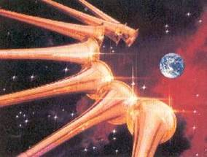
启示录 7–12
Rick Griffith 博士 • 新加坡神学院 • BibleStudyDownloads.org

Slide 2
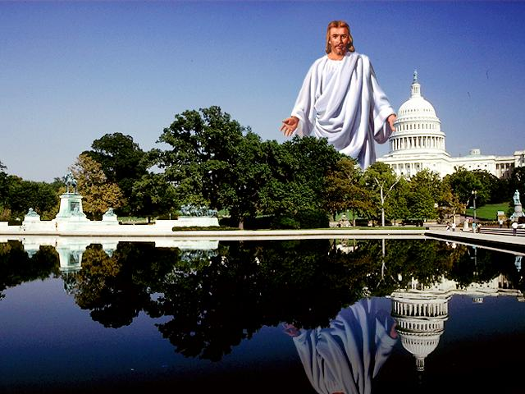
Real Rule Never Changes
367
III. John records future end-time events that demonstrate the sovereignty and final triumph of Jesus Christ as an encouragement to believers struggling with external opposition (Rev 4–22)

Slide 3
我们若要得胜，就必须看到耶稣在以下的事中掌权…
死亡
(1)
诸教会
(2–3)
我们的
未来
(4–22)
启示录大纲
Notes:
Death (1): Christ is sovereign over our ultimate enemy that no one else has defeated.
Churches (2-3): Christ is the boss over the seven Asian churches and every local church.
Our Future (4-22): Christ is both Judge and Saviour of the End Times and our Eternal State.

Slide 4
基督的主权在未来的胜利
主权是属于基督 |  |  | 主权在教会 | 主权在末日的事件
第 1 章 |  |  | 第 2–3 章 | 第 4–22 章
“你看到什么” (1:19a) |  |  | “现在是什么” (1:19b) | “以后会发生什么” (1:19c)
过去 |  |  | 现在 | 未来
基督揭露 |  |  | 教会揭露 | 完成揭露
上帝在地上 |  |  | 上帝的使者 在地上 | 从地狱在地上到天堂地上
审判官 |  |  | 任务 | 判决和奖励
主题 1:1-3 | 敬拜三位一体神 1:4-8 | 荣耀耶稣基督 1:9- 20 | 小亚细亚七教会: 以弗所、士每拿、别迦摩、推雅推喇、撒狄、非拉铁非、 老底嘉 | 苦难 4:1– 19:10 | 第二次来 19:11-21 | 千禧年 20 | 永恒的状态 21:1–22:5 | 终结的迫切性 22:6-21
西元 95 年
318, 324 M
318
启示录

Slide 5
启 示 录 的 年 表
340
“你看到什么”
(1:19a)
第 1 章
“现在是什么”
(1:19b)
第 2–3 章
“以后会发生什么”
第 4–22 章
基督揭露
教会揭露
被提 3:10
苦难
4:1 – 19:10
第二 次来
千禧年
永恒的状态
上半
下半年
白色的大宝座的审判
Copyright 1989 Rick Griffith
Adapted from a chart by J. D. Pentecost
Notes:
The 3 main divisions of Revelation are summarized in 1:19
The 3 main cycles of judgment are squared in blue
The 4 parenthetical sections appear in parentheses within the scrolls. They do not advance the chronology but add important information that is not associated with a particular judgment.

Slide 6
Slides on 启示录 7

Slide 7
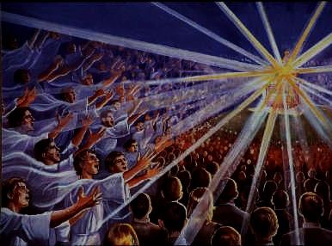
我听见以色列人、各支派中受印的数目、有 144,000: 犹大支派中受印的有12,000 流便支派中有12,000 迦得支派中有12,000 亚设支派中有12,000 拿弗他利支派中有12,000 玛拿西支派中有12,000 西缅支派中有12,000 利未支派中有12,000 以萨迦支派中有12,000 西布伦支派中有12,000 约瑟支派中有 12,000 便雅悯支派中受印的有12,000
144,000 聚在一处 (7:1-8)

Slide 8
Video of Dr. Thomas Schreiner

Slide 9
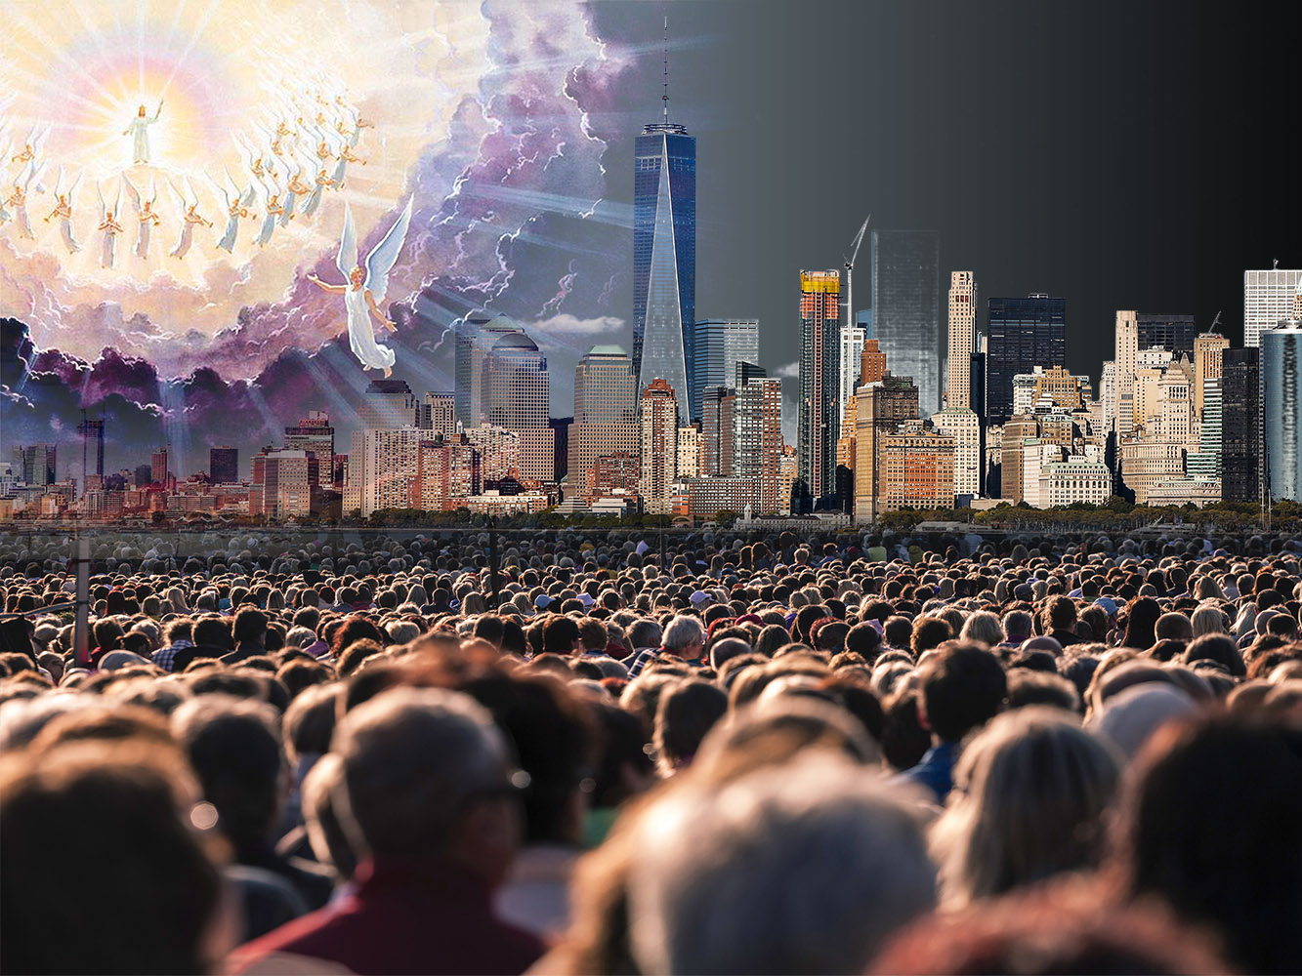
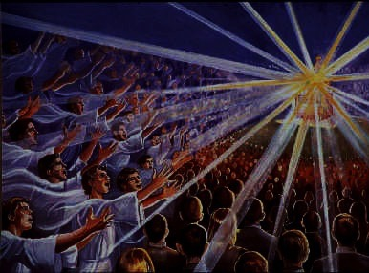
Symbolic or Actual 144,000?
377
Symbolic (Church)
Literal (Jews)
1
Rev 6 asks who can withstand God’s wrath, and Rev 7 answers with all sealed, so this must be the Church
The 144,000 Jews listed answer the question so this does not require being spiritualized
—Tom Schreiner, Southern Seminary

Slide 10
Symbolic or Actual 144,000?
377
Symbolic (Church)
Literal (Jews)
2
Rev 14 shows that the sealed are the redeemed, so this is comprehensive
The 144,000 are depicted as a portion of those redeemed, which also includes Gentiles
—Tom Schreiner, Southern Seminary

Slide 11
Symbolic or Actual 144,000?
377
Symbolic (Church)
Literal (Jews)
3
In Rev 5, John looks at the Lion but he sees the Lamb, so in Rev 7 he hears about 144,000 but sees a multitude, as the two are equated
The text argues against equating them as it counts the 144,000 but notes that the multitude cannot be counted
—Tom Schreiner, Southern Seminary

Slide 12
Symbolic or Actual 144,000?
377
Symbolic (Church)
Literal (Jews)
4
Rev often uses symbolic numbers, so the 144,000 means 12 x 12,000
Every number in Revelation makes complete sense as a literal number
—Tom Schreiner, Southern Seminary

Slide 13
Symbolic or Actual 144,000?
377
Symbolic (Church)
Literal (Jews)
5
Jews are called “the synagogue of Satan” (2:9; 3:9) so Jews are not portrayed positively in Revelation
Jews are certainly portrayed positively in Rev 7 since 144,000 will be sealed and witness for God
—Tom Schreiner, Southern Seminary

Slide 14
Symbolic or Actual 144,000?
377
Symbolic (Church)
Literal (Jews)
6
This list of tribes matches no other Bible list with Judah first to show God’s people under Jesus’ authority from the tribe of Judah
“Scripture contains 29 lists of the tribes of Israel” (Walvoord, BKC) with varying configurations (cf. p. 379)
—Tom Schreiner, Southern Seminary

Slide 15
Symbolic or Actual 144,000?
377
Symbolic (Church)
Literal (Jews)
7
A list of future Jews is not possible since no Jew today knows his tribe of origin
God knows the origin of each Jew, so we do not need to know this today
—Tom Schreiner, Southern Seminary

Slide 16
Symbolic or Actual 144,000?
377
Symbolic (Church)
Literal (Jews)
8
If we take the 144,000 literally, then this passage would not be our story but instead the story of Jews
Most of the Bible records the OT story of the Jews, but this still is the foundation of the Church
—Tom Schreiner, Southern Seminary

Slide 17
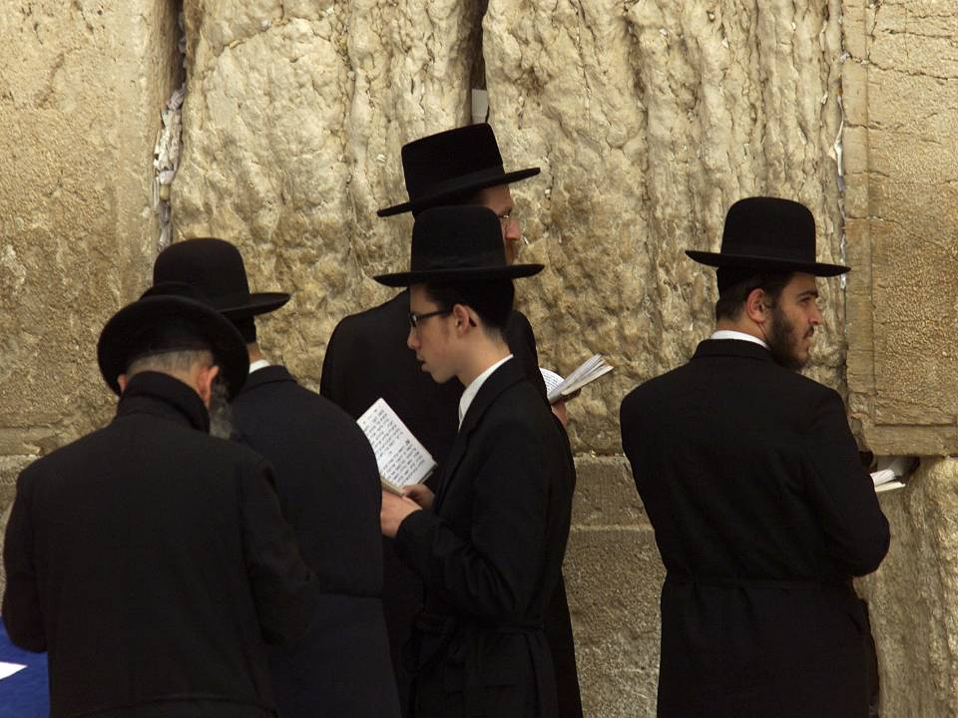
144,000 聚 在一处 (7:1-8)
Notes:
even the Jews “which pierced Him”

Slide 18
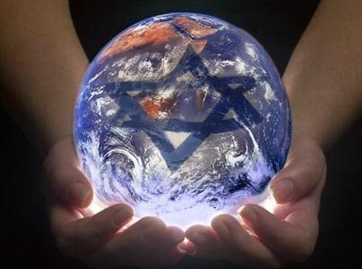
神对以色列人仍然有计划
377
Notes:
even the Jews "which pierced Him"

Slide 19
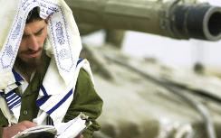
虽然 以色列被大多数国家认为是当今世界的麻烦， 但是…
378

Slide 20
“这天国的福音要传遍天下，对万民作见证，然后末期才来到。(马太福音24:14).
378
神将透过144，000 犹太人把福音传给
许多外邦人！
Notes:
“While we are not told explicitly in Scripture that the 144,000 Jews are God’s special witnesses, and that the Gentile host is saved through their ministry, this appears to be a logical deduction; otherwise, why are they associated in this chapter? The parallel with Matthew 24:14 also indicates that the 144,000 will witness for the Lord during the Tribulation” (Wiersbe).

Slide 21
对比两组被救的人
378
144,000 | 无数的人
7:1-8 | 7:9-17
犹太人 | 各国的外邦人
固定的数目 | 不能计数
以色列人的支派 | 从各国、各族、各民、 各方来的
额头有神的印 (7:3-4) | “曾用羔羊的血把衣裳洗白净了。” (7:14)
在地上 | 站在天堂 里

Slide 22
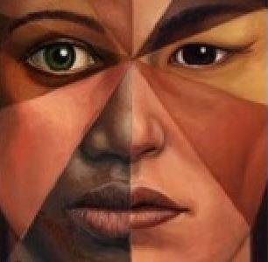
多种族的人们

Slide 23
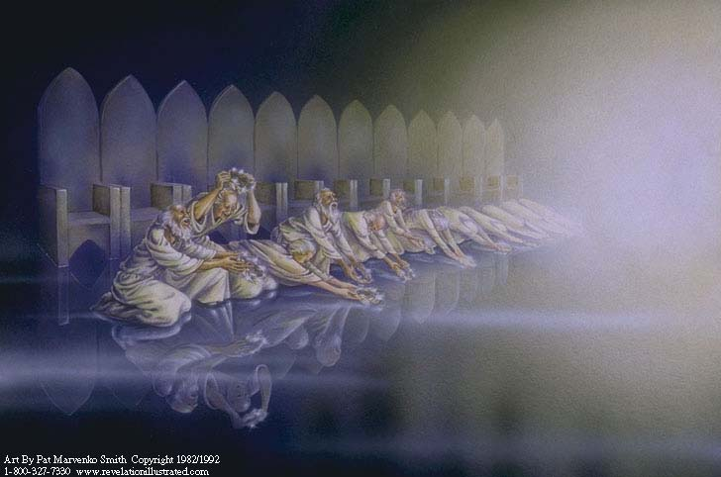
长老们放下他们的冠冕 (7:11)

Slide 24
380
文学构思：6:1-17； 8:1—9:21 和11:15-19；15:1—16:12和16:17—21:27
启示录文学结构的理论 | 印 |  |  | 号角 |  |  |  | 碗
 | 1-6 | ( ) | 7 | 1-6 | ( ) | 7 | ( ) | 1-6 | ( ) | 7 | ( )
插入语在每个审判系列的第六和第七个审判之间 |  | 7:1-17 |  |  | 10:1—11:14 |  |  |  | 16:13-16
插入语在号角审判和碗系列之间 |  |  |  |  |  |  | 12:1—14:20
插入语在碗系列和描述耶稣再来之间 |  |  |  |  |  |  |  |  |  |  | 17:1—19:10
印、号角、碗相互关系的建议
所有审判是同时进行的，并在重复时强化。 __________________印______________________ _________________号角_____________________ __________________碗______________________ _______________________________________________________________________________________________ 这连续性的排列法设想有总共21个审判。 _____印____•_____号角____•_____碗_________ _______________________________________________________________________________________________ 这伸缩性的安排是让第七印来介绍号角 第七印 系列并由后者解释 第七印，然后第七号角 第七号角 介绍并被碗系列解释。所以，七个碗就是 ____1 2 3 4 5 6 __1 2 3 4 5 6___1 2 3 4 5 6 7_____ 第七号角，七个号角就是第七印。 印 号角 碗
Adapted from H. Wayne House, Chronological & Background Charts of the NT, 18, based on Robert G. Gromacki, NT Survey (Grand Rapids: Baker, 1974)

Slide 25
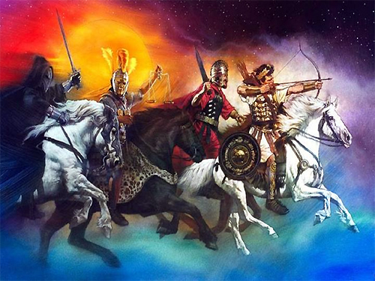
四种不同类型的马(6:1-8)

Slide 26
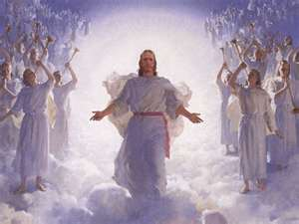
第七十周的审判
337
前半
后半
第二来临
45 天
印 1
启示录 8：7
第 一 位 天 使 吹 号 ， 就 有 雹 子 与 火 搀 着 血 丢 在 地 上 ； 地 的 三 分 之 一 和 树 的 三 分 之 一 被 烧 了 ， 一 切 的 青 草 也 被 烧 了 。
印 2
印 3
印 4
印 5
印 6
印 7
号角
号角
号角
为什么一连串地发生？
号角
号角
正式文章的阅读
1260 天 (启示录 12:6)
号角1会在第六印过后开始
审判不会再重复
号角
号角
金碗
金碗
金碗
金碗
金碗
金碗
金碗

Slide 27
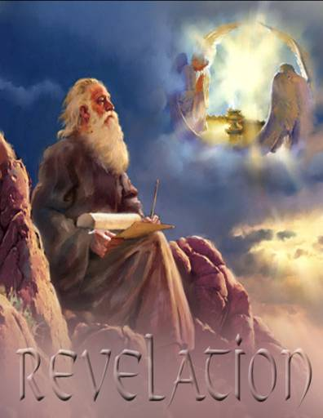
启示录

Slide 28
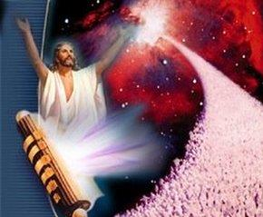
基督的主权在未来的胜利
主权是属于基督 (1)
主权在教会 (2–3)
主权在末日的事件 (4–22)

Slide 29
Slides on 启示录 8

Slide 30
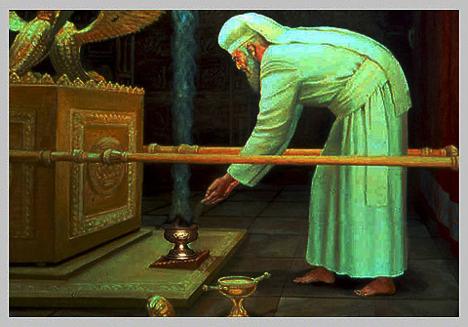
香 (启示录 8:3-5)
“3 另 有 一 位 天 使 ， 拿 着 金 香 炉 来 ， 站 在 祭 坛 旁 边 。 有 许 多 香 赐 给 他 ， 要 和 众 圣 徒 的 祈 祷 一 同 献 在 宝 座 前 的 金 坛 上 。 4 那 香 的 烟 和 众 圣 徒 的 祈 祷 从 天 使 的 手 中 一 同 升 到 神 面 前 。 5 天 使 拿 着 香 炉 ， 盛 满 了 坛 上 的 火 ， 倒 在 地 上 ； 随 有 雷 轰 、 大 声 、 闪 电 、 地 震 。”

Slide 31
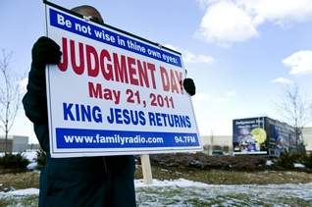
审判的日子： 2011年5月21日
Notes:
http://www.astheworldends.com/2011/01/touring-trio-says-world-ends-on-may-21.html
Saturday, 22 January 2011
Touring trio says world ends on May 21
Gary Daniels calls May 21 a special date. He also says it will be the end of the world.
"In Ezekiel 33, it reads, "We have to blow the trumpet when we see the sword coming,' " he said.
"That sword, in essence, is the Lord Jesus Christ, bringing Judgment Day of this world on May 21, 2011."
Daniels, Eddie Ramos and Roman Perry stood on Route 38 opposite the Cherry Hill Mall Friday afternoon holding signs trumpeting Judgment Day, when "Jesus makes his triumphal return, which will produce a worldwide earthquake."
May 21, 2011, is also the 7,000-year anniversary of the flood that made a name for a Biblical figure named Noah.
Daniels, Ramos and Perry dropped everything six months ago to tour the country -- from Toronto to Miami -- and get the word out.
"God is commanding us to warn the world of impending judgment," Perry said.
Ramos, a Millville resident and father of three, left behind an electrical construction business. Perry, a Maryland resident, worked in the music industry and Daniels, a Philadelphia native, was a supervisor in a nursing home company.
"It's just going to be like the days of Noah," said Perry. "No one knew the exact day when the flood was going to come."
Some Route 38 drivers honked their horns; others looked on curiously. Ramos said the public mostly scoffs.
"They say "We'll see you May 22.' That's probably the most popular quote," he said.
The three men say the Biblical prophecy is simple, although not everyone will pick up on its message.
"The Bible is filled with hidden spiritual, parabolic, dark sayings and all of it is . . . pointing to this date," explained Daniels.
"Everything we've learned, every truth, every principle, has built up all the way to this date."
Source: http://www.courierpostonline.com/article/20110122/NEWS01/101220343/Touring-trio-says-world-ends-on-May-21

Slide 32
審 判 的 内 容
338
 | 印記 | 號 角 | 碗
1 | 白 :征服者 | 雹與火 : 1/3 的樹和青草 | 毒瘡
2 | 紅 : 戰爭 | 火 : 1/3 的海中活物 | 海變血
3 | 黑 : 饑荒 | 星 : 1/3的泉源 | 泉源變血
4 | 灰 : 死亡 | 黑暗 : 1/3 的日月星 | 日頭烤人
 |  | (號 角 5 - 7 是 灾 祸)
5 | 殉道者的肯定 | 灾 祸 #1 : 蝗 虫 | 獸的國黑暗
6 | 愤怒: 地震, 徵兆 | 灾 祸 #2 : 伯拉大河的使者 | 伯拉大河的水涸乾
 | (144,000 受印) | (號 角 #7 = 奥 秘)
7 | 寂静约二刻 | 灾 祸 #3 :迫近的胜利 | 雷轰和地震
馬 匹
灾 祸
Adapted from Robert Gromacki, NT Survey and Wayne House, Chronological & Background Charts of the NT, 19

Slide 33
七小号判决 (启 示 录 . 8–9)
“当羔羊开第七印上滚动，但在整个天上寂静了大约半小时。我看到的七位天使谁站在上帝面，他们赐给七枝小号“ (启 示 录 8:1-2 NLT).

Slide 34
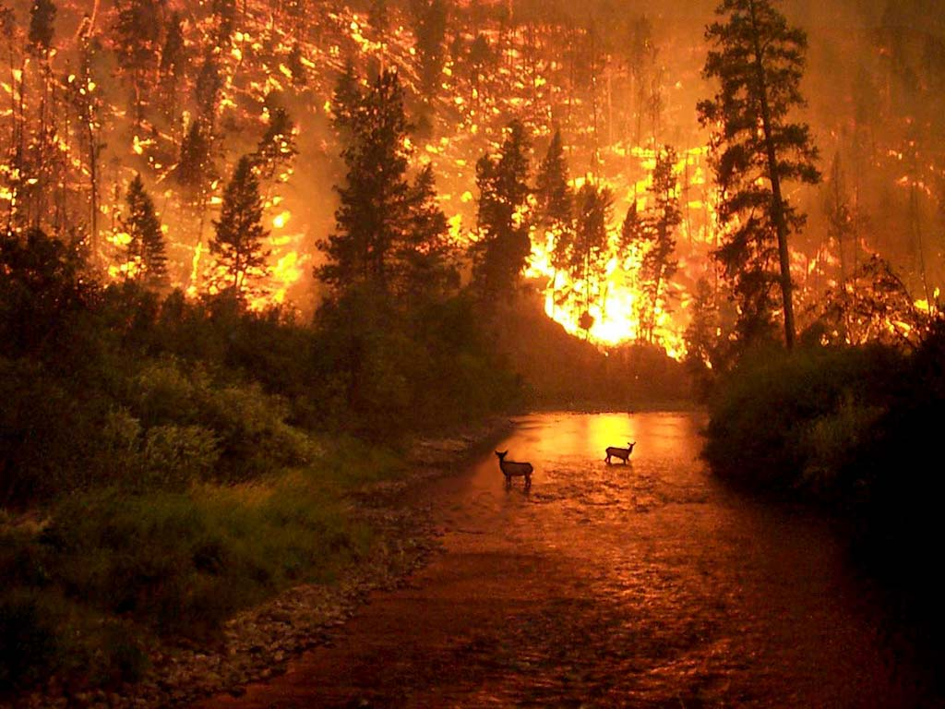
第一个号角(8:7)
7 第 一 位 天 使 吹 号 ， 就 有 雹 子 与 火 搀 着 血 丢 在 地 上 ； 地 的 三 分 之 一 和 树 的 三 分 之 一 被 烧 了 ， 一 切 的 青 草 也 被 烧 了 。 （启示录8：7）

Slide 35
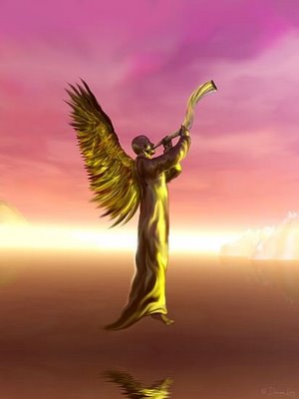
审判的号角 #2 - #4
#2 火: 1/3 海 中的活物
#3 烧着的大星: 1/3 泉源
#4 黑暗: 1/3 太阳， 月亮， 星星

Slide 36
Slides on 启示录 9

Slide 37
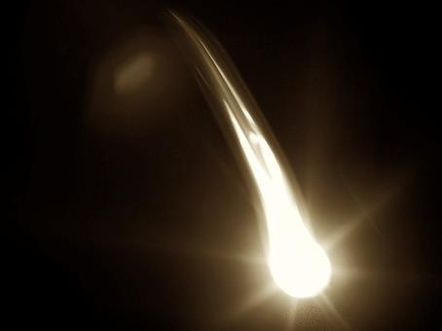
巨星 (吹号 #5 = 灾祸 #1)
“第 五 位 天 使 吹 号 ， 我 就 看 见 一 个 星 从 天 落 到 地 上。。。” (启示录 9:1a).

Slide 38
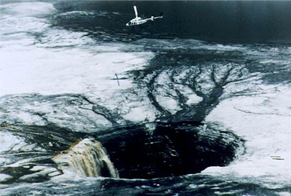
无低坑 (号角 #5 = 灾祸 #1)
“。。。有 无 底 坑 的 钥 匙 赐 给 他 。2 他 开 了 无 底 坑 ， 便 有 烟 从 坑 里 往 上 冒 ， 好 像 大 火 炉 的 烟 ； 日 头 和 天 空 都 因 这 烟 昏 暗 了 。” (启示录 9:1b-2).

Slide 39
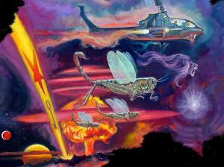
蝗虫 (号角 #5 = 灾祸 #1)
“有 蝗 虫 从 烟 中 出 来 ， 飞 到 地 上 ； 有 能 力 赐 给 他 们 ， 好 像 地 上 蝎 子 的 能 力 一 样
” (启示录 9:3).

Slide 40
蝗虫 (吹号 #5 = 灾祸 #1)
381
"有蝗虫从烟里出来到了地上； 有能力赐给牠们， 好像地上蠍子的能力一样" (9:3).

Slide 41
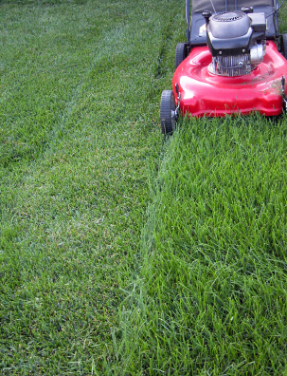
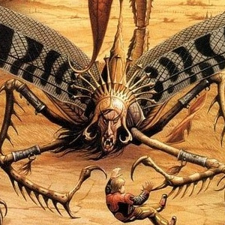
蝗虫 (吹号 #5 = 灾祸 #1)
并 且 吩 咐 他 们 说 ， 不 可 伤 害 地 上 的 草 和 各 样 青 物 ， 并 一 切 树 木 ， 惟 独 要 伤 害 额 上 没 有 神 印 记 的 人 (启示录 9:4)

Slide 42
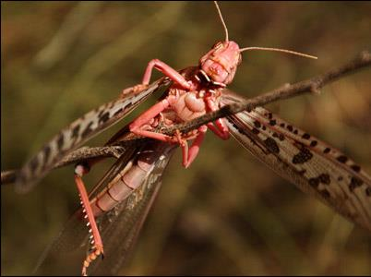
蝗虫 (吹号 #5 = 灾祸 #1)
5 但 不 许 蝗 虫 害 死 他 们 ， 只 叫 他 们 受 痛 苦 五 个 月 。 这 痛 苦 就 像 蝎 子 螫 人 的 痛 苦 一 样 。6 在 那 些 日 子 ， 人 要 求 死 ， 决 不 得 死 ； 愿 意 死 ， 死 却 远 避 他 们 。
(启示录 9:5-6)

Slide 43
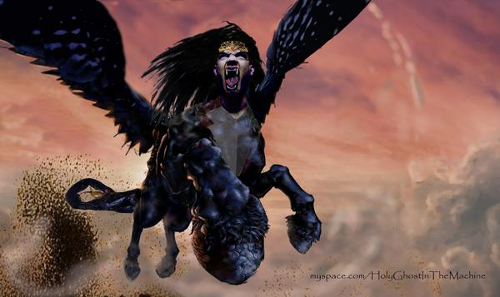
蝗虫 (吹号 #5 = 灾祸 #1)
381
"蝗虫的形象， 好像是预备好了要上阵的战马一样。 牠们头上戴的好像金冠冕， 脸像人的面孔， 8 牠们的头发好像女人的头发， 牙齿好像狮子的牙齿" (9:7-8).

Slide 44
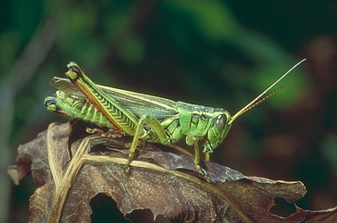
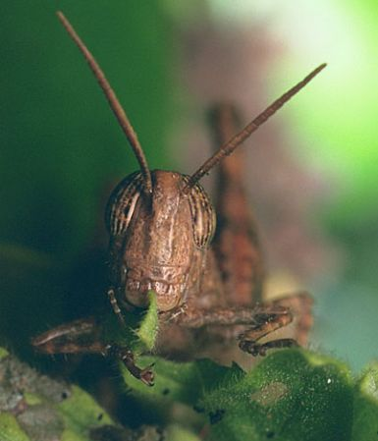
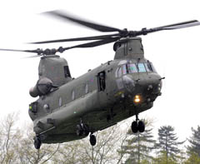
比喻?
“蝗 虫 的 形 状 ， 好 像 预 备 出 战 的 马 一 样 ， 头 上 戴 的 好 像 金 冠 冕 ， 脸 面 好 像 男 人 的 脸 面 。 ”
(启示录 9:7)
Notes:
44

Slide 45
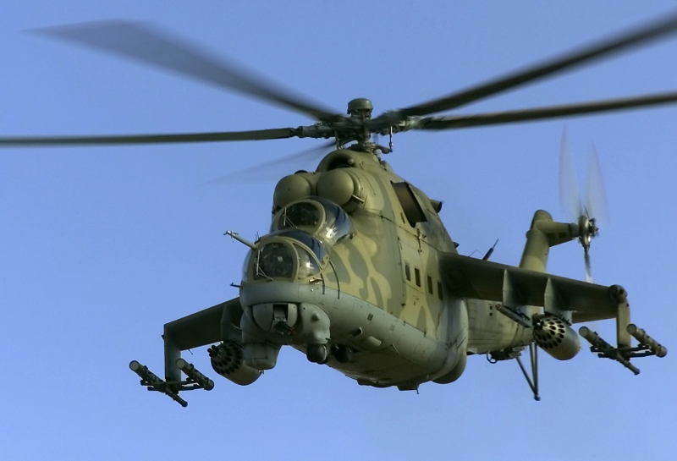
今日的战斗直升机？
“9 胸 前 有 甲 ， 好 像 铁 甲 。 他 们 翅 膀 的 声 音 ， 好 像 许 多 车 马 奔 跑 上 阵 的 声 音 。10 有 尾 巴 像 蝎 子 ， 尾 巴 上 的 毒 钩 能 伤 人 五 个 月 。”
(启示录 9:9-10)

Slide 46
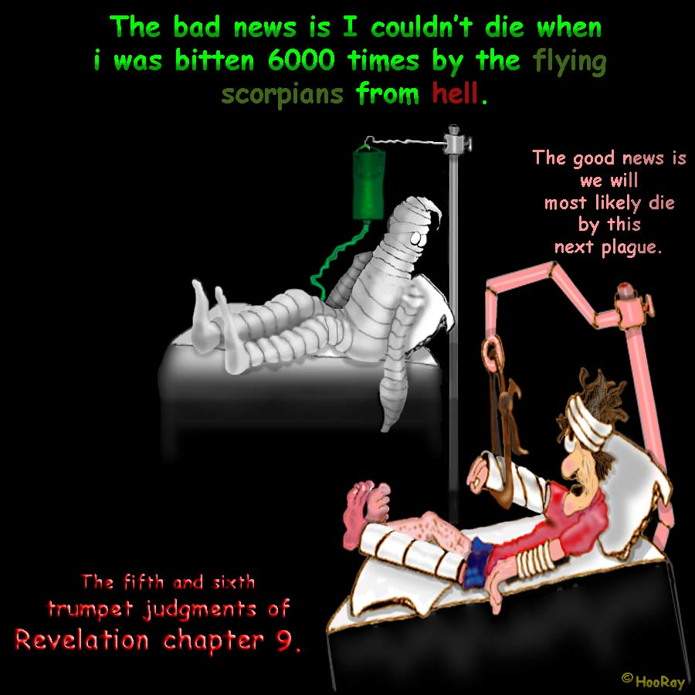
号角 5 号角 6 (9:1-12)
坏消息是：我被从地狱来的飞蝎子蜇了6000次还死不了。
382
好消息是：我们八成会死在下一次的灾祸中。

Slide 47
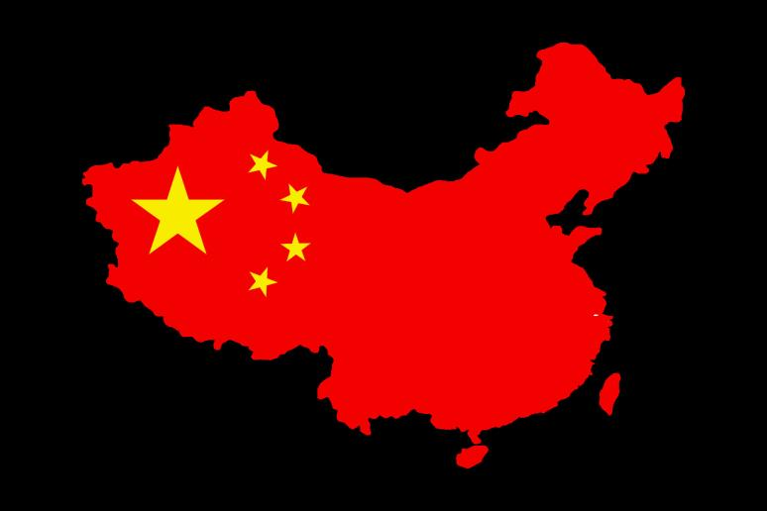
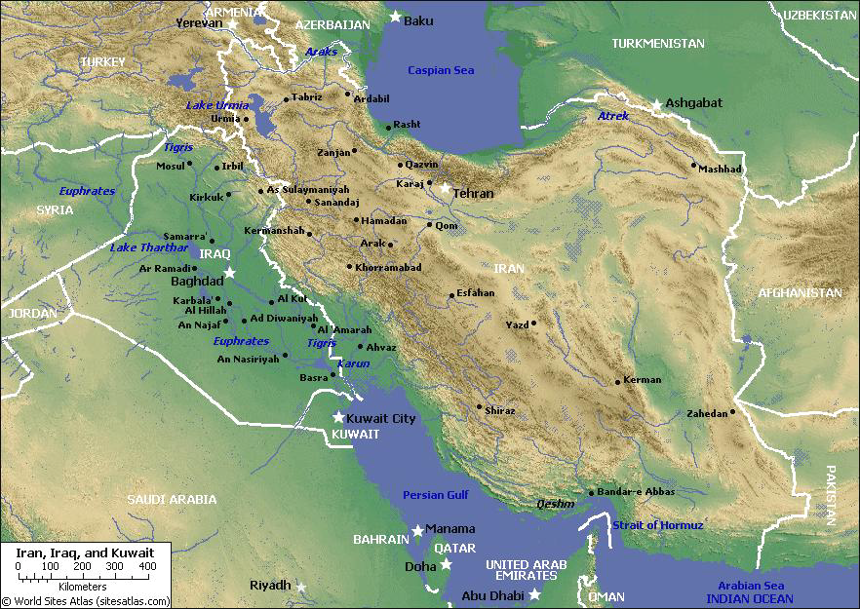
伯拉大河天使号角 #6)
339
马 军 有 二 万 万 ； 他 们 的 数 目 我 听 见 了 。
(9:16)
9:14
吩 咐 那 吹 号 的 第 六 位 天 使 ， 说 ： 把 那 捆 绑 在 伯 拉 大 河 的 四 个 使 者 释 放 了 。
那 四 个 使 者 就 被 释 放 ； 他 们 原 是 预 备 好 了 ， 到 某 年 某 月 某 日 某 时 ， 要 杀 人 的 三 分 之 一 。 (9:15)
Notes:
47

Slide 48
若不跟从正常的语法， 将会发生什么事呢？
启示录16:12
第六位天使把碗倒在幼发拉底大河上，河水就干了，为了要给那些从东方来的王预备道路。
100 解经书
57 解释
Notes:
48

Slide 49
200 万士兵
启示录 9:13-16
13 第六位天使吹号，我就听见有声音从神面前金坛的四角出来，14 吩咐那吹号的第六位天使，说：把那捆绑在幼发拉底大河的四个使者释放了。15 那四个使者就被释放；他们原是预备好了，到某年某月某日某时，要杀人的三分之一。16 马军有二万万；他们的数目我听见了。
339
Notes:
49

Slide 50
The 6th Trumpet (9:17-18)
382
"And in my vision, I saw the horses and the riders sitting on them. The riders wore armor that was fiery red and dark blue and yellow. The horses had heads like lions, and fire and smoke and burning sulfur billowed from their mouths. ¹⁸ One-third of all the people on earth were killed by these three plagues—by the fire and smoke and burning sulfur that came from the mouths of the horses" (9:17-18 NLT).

Slide 51
Slides on 启示录 10

Slide 52
Three evidences of…
(
)
10–11 Witnesses
12 Satan
13–14 Henchmen

Slide 53
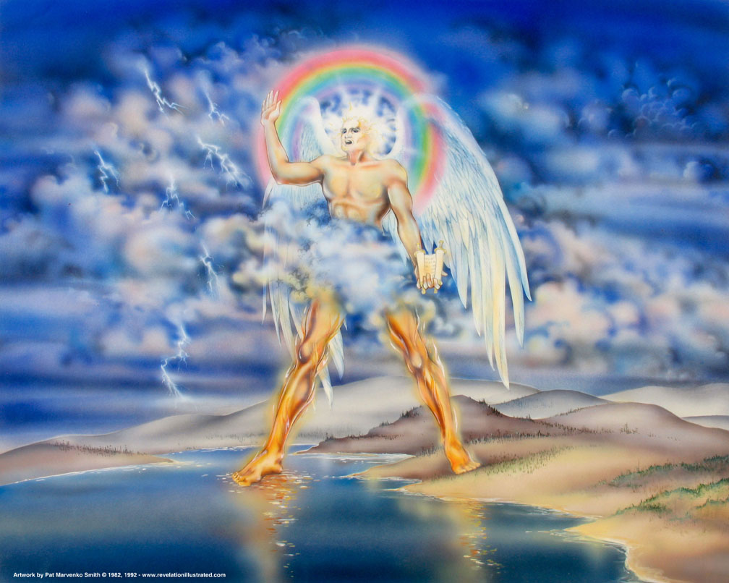
I. Jesus will show God's Word has opposite affects for believers and unbelievers (Rev. 10).
Notes:
"The fact that the angel's face is "as the sun" corresponds to the description of Jesus Christ in Revelation 1:16; his feet correspond to the Lord's description in Revelation 1:15. His voice like a lion suggests Revelation 5:5. This being could well be our Lord Jesus Christ, appearing to John as a kingly angel. Jesus often appeared in the Old Testament as "the Angel of the Lord" (Ex. 3:2; Jud. 2:4; 6:11–12, 21–22; 2 Sam. 24:16). This was a temporary manifestation for a special purpose, not a permanent incarnation.
Two other characteristics would suggest identifying the angel as Jesus Christ: the book in his hand and the awesome posture that he assumed. The little book contains the rest of the prophetic message that John will deliver. Since our Lord was the only One worthy to take the scroll and break the seals (Rev. 5:5ff), it might well be concluded that He is the only One worthy to give His servant the rest of the message.
The angel's posture is that of a conqueror taking possession of his territory. He is claiming the whole world (see Josh. 1:1–3). Of course, only the victorious Savior could make such a claim. The Antichrist will soon complete his conquest and force the whole world to submit to his control. But before that happens, the Savior will claim the world for Himself, the inheritance that His Father promised Him (Ps. 2:6–9). Satan roars like a lion to frighten his prey (1 Peter 5:8), but the Lion of Judah roars to announce victory (see Ps. 95:3–5; Isa. 40:12–17)" (Wiersbe).

Slide 54
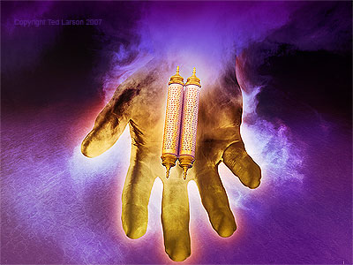
手 里 拿 著 小 书 卷 的 天 使 (10:1)
382
Notes:
"The fact that the angel's face is "as the sun" corresponds to the description of Jesus Christ in Revelation 1:16; his feet correspond to the Lord's description in Revelation 1:15. His voice like a lion suggests Revelation 5:5. This being could well be our Lord Jesus Christ, appearing to John as a kingly angel. Jesus often appeared in the Old Testament as "the Angel of the Lord" (Ex. 3:2; Jud. 2:4; 6:11–12, 21–22; 2 Sam. 24:16). This was a temporary manifestation for a special purpose, not a permanent incarnation.
Two other characteristics would suggest identifying the angel as Jesus Christ: the book in his hand and the awesome posture that he assumed. The little book contains the rest of the prophetic message that John will deliver. Since our Lord was the only One worthy to take the scroll and break the seals (Rev. 5:5ff), it might well be concluded that He is the only One worthy to give His servant the rest of the message.
The angel's posture is that of a conqueror taking possession of his territory. He is claiming the whole world (see Josh. 1:1–3). Of course, only the victorious Savior could make such a claim. The Antichrist will soon complete his conquest and force the whole world to submit to his control. But before that happens, the Savior will claim the world for Himself, the inheritance that His Father promised Him (Ps. 2:6–9). Satan roars like a lion to frighten his prey (1 Peter 5:8), but the Lion of Judah roars to announce victory (see Ps. 95:3–5; Isa. 40:12–17)" (Wiersbe).

Slide 55
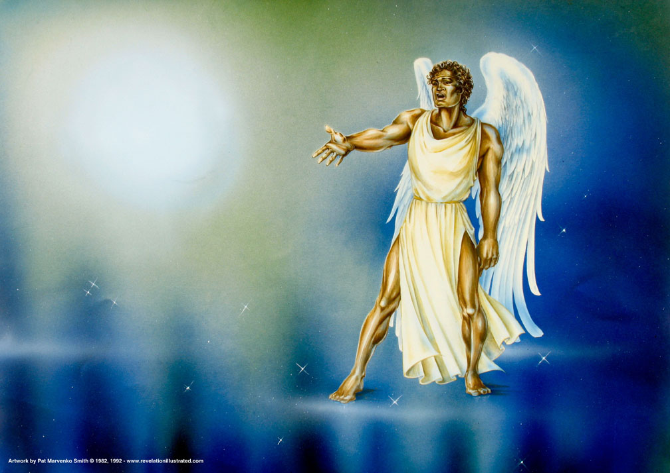
Another Mighty Angel (5:2)
"Who is worthy to break the seals and open the scroll?"

Slide 56
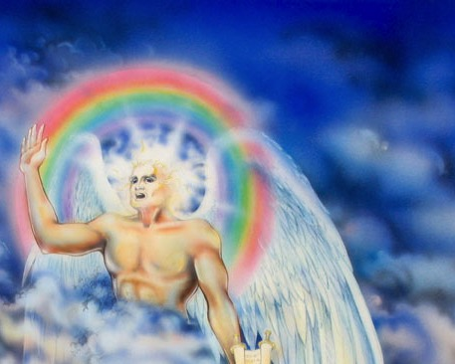
"Then I saw another mighty angel coming down from heaven, surrounded by a cloud, with a rainbow over his head. His face shone like the sun, and his feet were like pillars of fire" (10:1 NLT)
Notes:
"The fact that the angel's face is "as the sun" corresponds to the description of Jesus Christ in Revelation 1:16; his feet correspond to the Lord's description in Revelation 1:15. His voice like a lion suggests Revelation 5:5. This being could well be our Lord Jesus Christ, appearing to John as a kingly angel. Jesus often appeared in the Old Testament as "the Angel of the Lord" (Ex. 3:2; Jud. 2:4; 6:11–12, 21–22; 2 Sam. 24:16). This was a temporary manifestation for a special purpose, not a permanent incarnation.
Two other characteristics would suggest identifying the angel as Jesus Christ: the book in his hand and the awesome posture that he assumed. The little book contains the rest of the prophetic message that John will deliver. Since our Lord was the only One worthy to take the scroll and break the seals (Rev. 5:5ff), it might well be concluded that He is the only One worthy to give His servant the rest of the message.
The angel's posture is that of a conqueror taking possession of his territory. He is claiming the whole world (see Josh. 1:1–3). Of course, only the victorious Savior could make such a claim. The Antichrist will soon complete his conquest and force the whole world to submit to his control. But before that happens, the Savior will claim the world for Himself, the inheritance that His Father promised Him (Ps. 2:6–9). Satan roars like a lion to frighten his prey (1 Peter 5:8), but the Lion of Judah roars to announce victory (see Ps. 95:3–5; Isa. 40:12–17)" (Wiersbe).

Slide 57
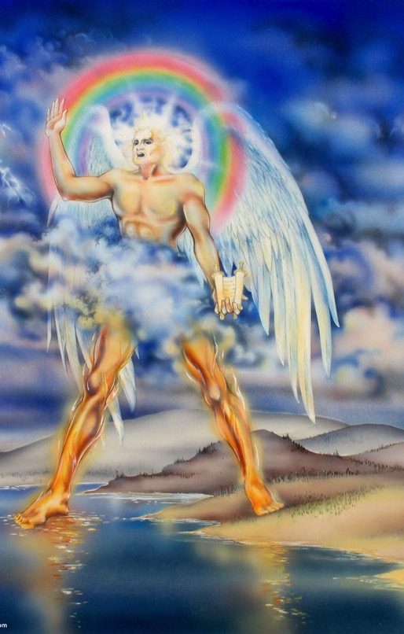
"And in his hand was a small scroll that had been opened. He stood with his right foot on the sea and his left foot on the land. ³And he gave a great shout like the roar of a lion. And when he shouted, the seven thunders answered" (10:2-3 NLT).
Notes:
"The fact that the angel's face is "as the sun" corresponds to the description of Jesus Christ in Revelation 1:16; his feet correspond to the Lord's description in Revelation 1:15. His voice like a lion suggests Revelation 5:5. This being could well be our Lord Jesus Christ, appearing to John as a kingly angel. Jesus often appeared in the Old Testament as "the Angel of the Lord" (Ex. 3:2; Jud. 2:4; 6:11–12, 21–22; 2 Sam. 24:16). This was a temporary manifestation for a special purpose, not a permanent incarnation.
Two other characteristics would suggest identifying the angel as Jesus Christ: the book in his hand and the awesome posture that he assumed. The little book contains the rest of the prophetic message that John will deliver. Since our Lord was the only One worthy to take the scroll and break the seals (Rev. 5:5ff), it might well be concluded that He is the only One worthy to give His servant the rest of the message.
The angel's posture is that of a conqueror taking possession of his territory. He is claiming the whole world (see Josh. 1:1–3). Of course, only the victorious Savior could make such a claim. The Antichrist will soon complete his conquest and force the whole world to submit to his control. But before that happens, the Savior will claim the world for Himself, the inheritance that His Father promised Him (Ps. 2:6–9). Satan roars like a lion to frighten his prey (1 Peter 5:8), but the Lion of Judah roars to announce victory (see Ps. 95:3–5; Isa. 40:12–17)" (Wiersbe).

Slide 58
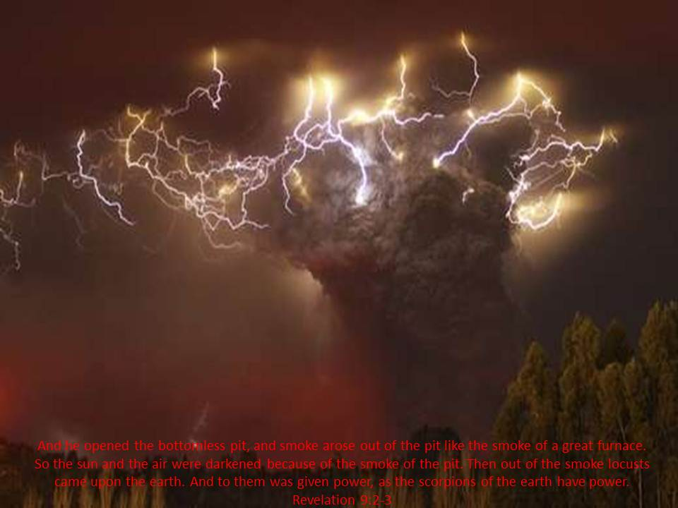
七雷 (10:4)
七 雷 发 声 之 後 ， 我 正 要 写 出 来 ， 就 听 见 从 天 上 有 声 音 说 ： 七 雷 所 说 的 ， 你 要 封 上 ， 不 可 写 出 来 。
(启 10:4)

Slide 59
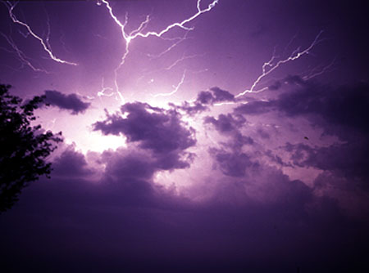
天使的警告 (10:5-7)
5 我 所 看 见 的 那 踏 海 踏 地 的 天 使 向 天 举 起 右 手 来 ，
6 指 着 那 创 造 天 和 天 上 之 物 ， 地 和 地 上 之 物 ， 海 和 海 中 之 物 ， 直 活 到 永 永 远 远 的 ， 起 誓 说 ： 不 再 有 时 日 了 （ 或 作 ： 不 再 耽 延 了 ） 。7 但 在 第 七 位 天 使 吹 号 发 声 的 时 候 ， 神 的 奥 秘 就 成 全 了 ， 正 如 神 所 传 给 他 仆 人 众 先 知 的 佳 音 。
(10:5-7)

Slide 60
Slides on 启示录 11

Slide 61
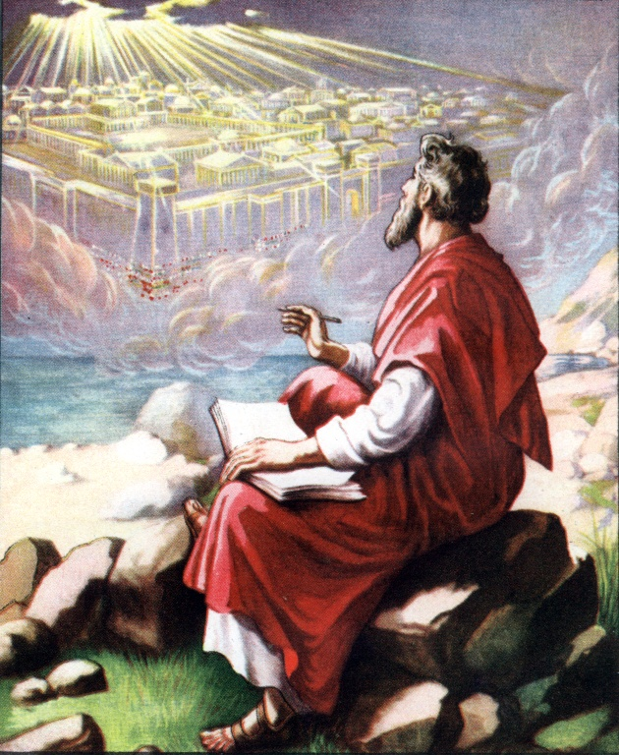
神的殿(11:1-13)
天堂?
或
世间?

Slide 62
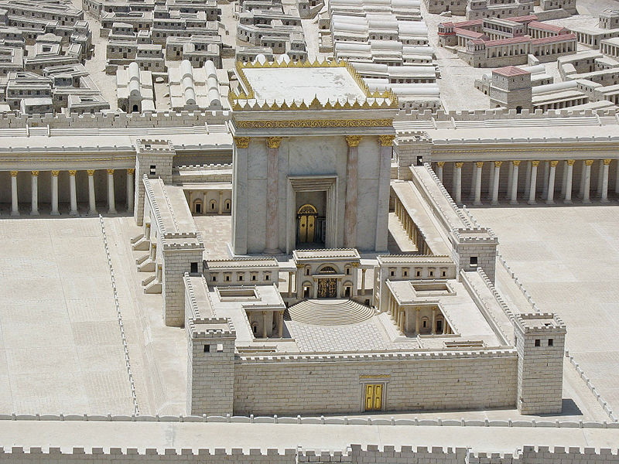
神的殿(11:1-2)
1 有 一 根 苇 子 赐 给 我 ， 当 作 量 度 的 杖 ， 且 有 话 说 ： 起 来 ！ 将 神 的 殿 和 祭 坛 ， 并 在 殿 中 礼 拜 的 人 都 量 一 量 。
2 只 是 殿 外 的 院 子 要 留 下 不 用 量 ， 因 为 这 是 给 了 外 邦 人 的 ； 他 们 要 践 踏 圣 城 四 十 二 个 月 。

Slide 63
把启示录11:1–2 灵意化而指神的殿是教会，将会造成几个严重的问题。
382
第一，使徒约翰怎能量一群无形的人，即便当时教会还在地上？
第二，若神殿是教会，那谁是礼拜的人，祭坛又是什么?
第三，既然教会是犹太人和外邦人合而为一的肢体 （以弗所书2：11及下文），为什么在这个殿里，外邦人被隔离？
最好的阐释是，这神殿是圣城耶路撒冷里一个实际的建筑物 (尼希米记 11:1, 18; 但以理书 9:24)。
Warren Wiersbe, Bible Exposition Commentary

Slide 64
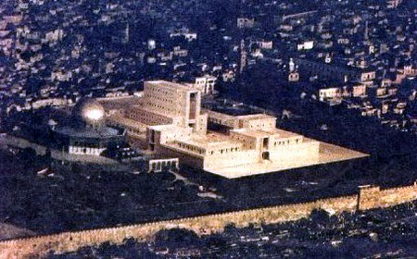
重新建立的殿？

Slide 65
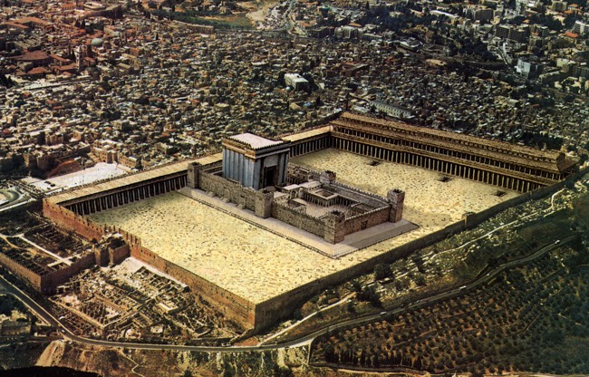
Antichrist will make a 7-year treaty with Israel (Dan 9:27)
This will likely enable the rebuilding of the Jerusalem temple
Artwork by Sunny Chandra

Slide 66
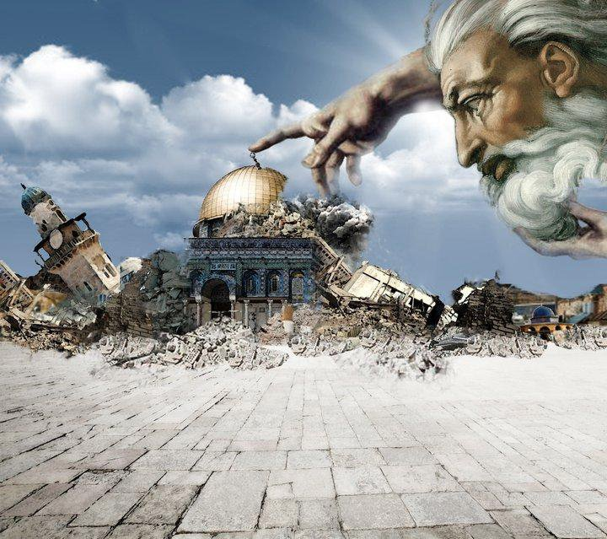
Antichrist will make a 7-year treaty with Israel
This will likely enable the rebuilding of the Jerusalem temple
Artwork by Sunny Chandra

Slide 67
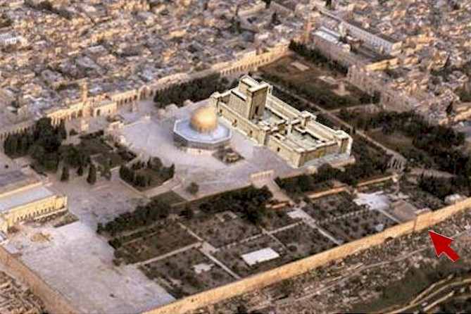
Antichrist will make a 7-year treaty with Israel
This will likely enable the rebuilding of the Jerusalem temple
Artwork by Sunny Chandra

Slide 68
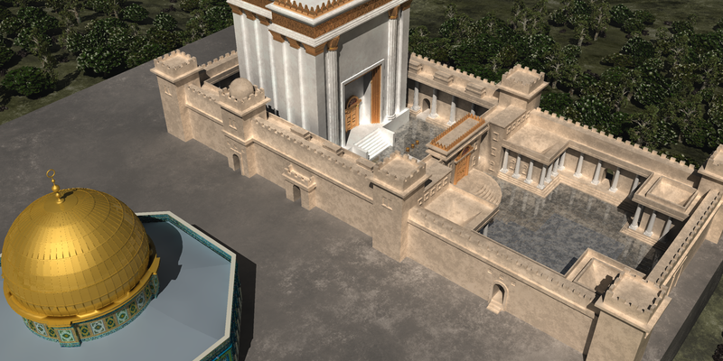
Antichrist will make a 7-year treaty with Israel
This will likely enable the rebuilding of the Jerusalem temple
Artwork by Sunny Chandra

Slide 69
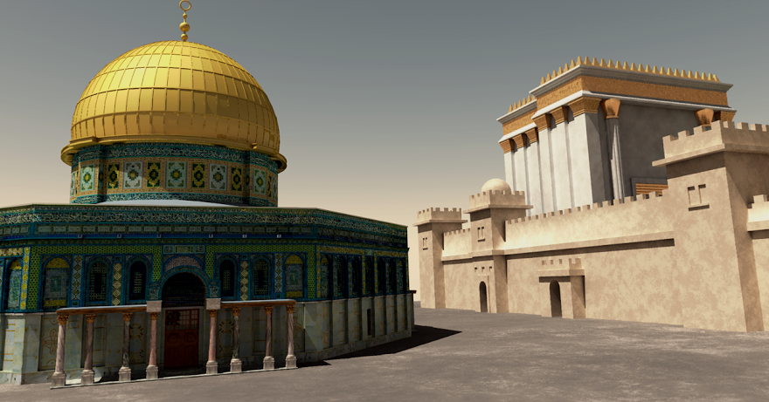
Antichrist will make a 7-year treaty with Israel
This will likely enable the rebuilding of the Jerusalem temple
Artwork by Sunny Chandra

Slide 70
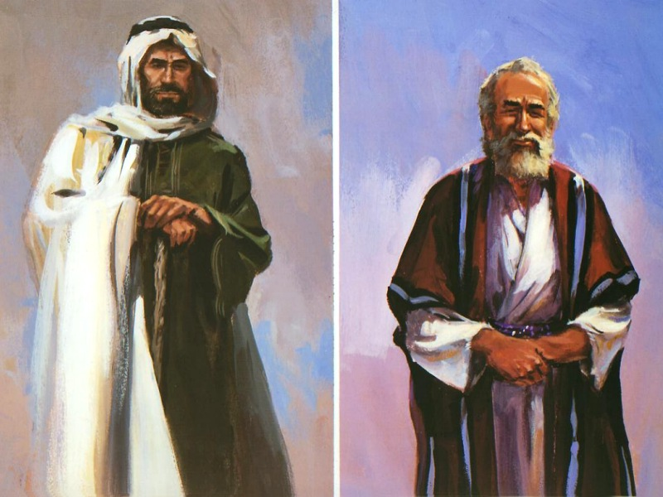
两个见证人(11:3)
我 要 使 我 那 两 个 见 证 人 ， 穿 着 毛 衣 ， 传 道 一 千 二 百 六 十 天 。

Slide 71
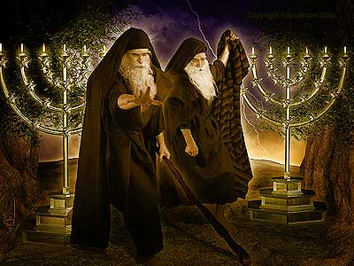
两 棵 橄 榄 树 (11:4)

Slide 72
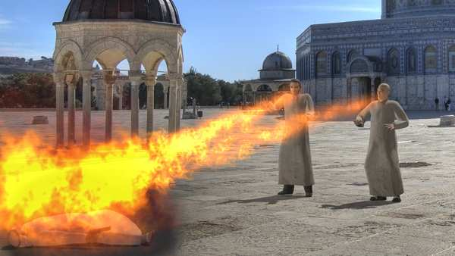
The Two Witnesses (11:5)
383
"If anyone tries to harm them, fire flashes from their mouths and consumes their enemies. This is how anyone who tries to harm them must die."

Slide 73
Revelation 11
启示录11章
335a
释经学上的一个例子
有一根好像量尺的芦苇赐给了我， 又有话说, “你起来，把神的圣所和祭坛，以及在里面敬拜的人，都量一量、数一数。但圣所外面的院子，不要量它，因为它已经给了外族人，他们要践踏圣城四十二个月。我要赐能力给我那两个穿着麻衣的见证人，他们要传道一千二百六十天。”

Slide 74
11:1 Measure
启 示 录 11
330a
术语或 表达 | Beale 象征性 | Osborne 象征性 - 直译性 | Thomas 直译性
1 “量 度” (11:1) | “神将来临在之真实的应许”; “神末世选民所受到的保护”; “直到耶稣再来时” | “圣徒在将来的大逼迫中，灵命的保存”; “教会之最终胜利的预告与期待。” | “一 个 上 帝 喜 爱 的 标 记”

Slide 75
量度的竿 (撒迦利亚书 2:1-4 CNV)
我又举目观看， 看见一人手里拿着量度用的绳子。 2 我问他： “你到哪里去？” 他对我说： “我要去量度耶路撒冷， 看看有多宽， 有多长。”

Slide 76
11:1 Temple
330a
启 示 录 11
术语或 表达 | Beale 象征性 | Osborne 象征性 - 直译性 | Thomas 直译性
2 “神 的 殿 (naon)” (11:1) | “教会的圣殿”; “基督徒”; “整个圣约中的团体”; “经历逼迫，却被神保佑的信徒团体” | 天上的圣殿描绘 “教会, 主要指这个时代的教会，但也指历代的教会” | “一个未来，刚好在基督再来之前，处于耶路撒冷的圣殿”

Slide 77
11:1 Altar
335a
启 示 录11
术语或措辞 |  | Beale 象征性 | Osborne 象征性 –字面 | Thomas 字面
3 “祭坛” (11:1) | “受苦的圣约团体” |  | “[属天] 的香坛” | “位于圣所外的院子中污秽的祭坛”
Notes:
77

Slide 78
会幕

Slide 79
所罗门建的圣殿
铜盆
祭司的庭院
波 阿 斯
圣坛
基路伯 耶和华的约柜 灯台
内殿 ‘
陈 设 饼 的 金 桌 子
廊 子
并香坛
圣所
府库
雅斤
立方米
铜海
色列人的庭院

Slide 80
圣殿的尺寸
府库
20立方米(30英尺)
至圣所
圣所
圣坛
铜海
大约90立方米(135英尺)
10立方米(15英尺)

Slide 81
11:2 Gentiles
330a
启 示 录 11
术语或 表达 | Beale 象征性 | Osborne 象征性 - 直译性 | Thomas 直译性
8 “外 邦 人” (11:2) | “外 邦 人 和 猶 太 人” | “教 会 被 移 交 给 外 邦 人 管 理 一 段 时 间” | “一群 抵挡神的人（非犹太人]将压迫犹太余民。”

Slide 82
11:2 Holy City
启 示 录 11
330a
术语或 表达 | Beale 象征性 | Osborne 象征性 - 直译性 | Thomas 直译性
10 “圣 城 ” (11:2) | “圣城初步的模式, 其中一部分包括在世的信徒。” | “神 的 百 姓” | “在 地 上真 实 的 耶 路 撒 冷 城”

Slide 83
11:2 Forty-Two Months
启 示 录 11
330b
术语或 表达 | Beale 象征性 | Osborne 象征性 - 直译性 | Thomas 直译性
11 “四 十 二 个 月” (11:2) | “比喻未来大灾难的时段”; “于整段教会时代中，对基督徒团体的攻击” | “末世时的大灾难” | “但以理预言之第70个星期的后半部”

Slide 84
11:3 Two Witnesses
启 示 录 11
330b
术语或 表达 | Beale 象征性 | Osborne 象征性 -直译性 | Thomas 直译性
12 “两 个 见 证 人” (11:3) | 教会; “整个信徒团体” | “两个主要的未来人物… 比喻作见证的教会” | 两个未来的先知，很可能是摩西和以利亚

Slide 85
11:8 Great City
启 示 录 11
330b
术语或 表达 | Beale 象征性 | Osborne 象征性 -直译性 | Thomas 直译性
13 “大 城 市” (11:8) | “巴 比 伦” = “罗 马” = “不 虔 诚 的 世 界” | 耶 路 撒 冷 和 罗 马; 其 次, 所 有 反 对 神 的 城 市 | 耶 路 撒 冷

Slide 86
11:11-12 Resurrect Two Witnesses
330b
启 示 录 11
术语或 表达 | Beale 象征性 | Osborne 象征性 -直译性 | Thomas 直译性
14 “两 个 见 证 人 的 复活 和 升 天” (11:11-12) | “先知呼召的神圣合法化” | “先知对教会未来被提上天的预告” | 两个见证人的复活

Slide 87
我们现在将每一个观点，像经文一样，用段落式表明
330

Slide 88
Symbolic Summary (Beale)
330b
启示录11章 - Beale (比喻式)
¹有 一 根象征神将来临在之真实的应许的苇 子 赐 给 我 ， 当 作 量 度 的 杖 。 且 有 话 说 ， “起 来 ， 去保护神末世信徒团体（指教会的圣殿）直到耶稣再来的日子；并且保护受苦的圣约团体，数算在圣殿团体中敬拜的信徒人数。将 神 的 殿 ， 和 祭 坛 ， 并 在 殿 中 礼 拜 的 人 ， 都 量 一 量 。 ² 但排除神的真子民，包挂外邦人; 不要保护这群受苦的圣约团体外邦人和犹太人；因为他们不受对各种世上的伤害（肉体、经济、社群等）。他们将在整段教会时代中，攻击和逼迫整个信徒团体；这是属天城市的初型，一部分代表仍就活在世上经历大灾难的信徒。 ³ 我会将能力给与教会，而这整个信徒团体将会于整个末世大灾难的时段里说预言… [但是在被杀后] ⁸ 他们的尸体将躺卧于巴比伦或罗马的街道上，意表不虔诚的世界 [他们过后将领受] ¹¹⁻¹²先知呼召的神圣合法化”

Slide 89
Symbolic-Literal Summary (Osborne)
330b
启示录11章 - Osborne (比喻-字面)
¹有 一 根苇 子 赐 给 我 ， 当 作 量 度 的 杖。且 有 话 说 ， “起 来 ， 在来临的大逼迫中，去保守圣徒的灵命 (其次要保守历代的教会) ，在此期待她最终的胜利和量 度 （保持？） [属天]的 香坛, 并数算教会中或在祭坛那里的信徒。² 但是排除那些被逼迫的圣徒… 因为他们还未被神保护，免受外邦人/列国的逼迫。神会暂时将他的跟随者交在罪人手中。圣徒将于末世的大灾难中，在肉体上受出奇的苦。³ 我会将能力赐给为我作见证的教会，而他们将说预言1，260 天, 身穿麻衣… [但被杀后] ⁸ 他们的尸体将躺卧于耶路撒冷和罗马的街道上，这城市代表那些低档神的城市 [过后他们将领受] ¹¹⁻¹²先知对教会未来被提上天的预告。

Slide 90
Literal Summary (Thomas)
330b
启示录 11 - Thomas (字面)
¹有 一 根苇 子 赐 给 我 ， 当 作 量 度 的 杖。且 有 话 说 ， “起 来 ，因神恩典的缘故，将 耶路撒冷 未来的 殿 ，于基督正要再来之前 和圣所外院子中污秽的祭坛 ， 都 量 一 量，并量 一 量在 重建后的殿 中 敬畏神的余民。² 但因神恩典的缘故不要量 那些没有神的恶人… 因为他们被排除在神恩典之外，[同时] 一群抵挡神的 [非犹太人] 将会压迫犹太余民。 他们将在但以理的第七十个星期的后半部践踏耶路撒冷。 ³A我将会把我的能力赐给我的两位未来的先知 (很可能是摩西和以利亚), 而他们将会说语言1,260 天, 身穿麻衣… [但被杀后] ⁸他们的尸体将躺卧于耶路撒冷的街道上，三天半过后他们将会] ¹¹⁻¹²复活。

Slide 91
第七十“礼拜”的排列顺序
336
Adapted from J. Dwight Pentecost, Dallas Theological Seminary, 1988
人子的迹象 马太福音 24:30
基督的到来以完成
礼拜中
3½ 年
1290 天
但以理 12:11
30天
30 天
1260 天
45 天
启示录 11:3; 12:6
但以理 12:12
3½年
3½ 年
当选那兽 启示录 17:13
盟约 但以理 9:27a
违反盟约 但以理 9:27b
第二来临
最激烈的灾祸
灾祸

Slide 92
兽的袭击(11:7)
他 们 作 完 见 证 的 时 候 ， 那 从 无 底 坑 里 上 来 的 兽 必 与 他 们 交 战 ， 并 且 得 胜 ， 把 他 们 杀 了 。

Slide 93
两个见证人被杀 (11:8-9)
8 他 们 的 尸 首 就 倒 在 大 城 里 的 街 上 ； 这 城 按 着 灵 意 叫 所 多 玛 ， 又 叫 埃 及 ， 就 是 他 们 的 主 钉 十 字 架 之 处 。
9 从 各 民 、 各 族 、 各 方 、 各 国 中 ， 有 人 观 看 他 们 的 尸 首 三 天 半 ， 又 不 许 把 尸 首 放 在 坟 墓 里 。

Slide 94
两个见证人驾着云上了天 (11:11-12)
383
11 过 了 这 三 天 半 ， 有 生 气 从 神 那 里 进 入 他 们 里 面 ， 他 们 就 站 起 来 ； 看 见 他 们 的 人 甚 是 害 怕 。
12 两 位 先 知 听 见 有 大 声 音 从 天 上 来 ， 对 他 们 说 ： 上 到 这 里 来 。 他 们 就 驾 着 云 上 了 天 ， 他 们 的 仇 敌 也 看 见 了 。

Slide 95
第七个号角(11:15-18)

Slide 96
神天上的殿(11:19a)
当 时 ， 神 天 上 的 殿 开 了。。。

Slide 97
约柜(11:19b)
^{。。。在 他 殿 中 现 出 他 的 约 柜。。。}

Slide 98
闪电和大雹 (11:19c)
有 闪 电 、 声 音 、
雷 轰 、
地 震 、
大 雹。。。

Slide 99
The Main Idea of Rev 10–11:
Jesus will protect believers and judge unbelievers

Slide 100
I. Jesus will show God's Word has opposite affects for believers and unbelievers (Rev. 10).
Notes:
"The fact that the angel's face is "as the sun" corresponds to the description of Jesus Christ in Revelation 1:16; his feet correspond to the Lord's description in Revelation 1:15. His voice like a lion suggests Revelation 5:5. This being could well be our Lord Jesus Christ, appearing to John as a kingly angel. Jesus often appeared in the Old Testament as "the Angel of the Lord" (Ex. 3:2; Jud. 2:4; 6:11–12, 21–22; 2 Sam. 24:16). This was a temporary manifestation for a special purpose, not a permanent incarnation.
Two other characteristics would suggest identifying the angel as Jesus Christ: the book in his hand and the awesome posture that he assumed. The little book contains the rest of the prophetic message that John will deliver. Since our Lord was the only One worthy to take the scroll and break the seals (Rev. 5:5ff), it might well be concluded that He is the only One worthy to give His servant the rest of the message.
The angel's posture is that of a conqueror taking possession of his territory. He is claiming the whole world (see Josh. 1:1–3). Of course, only the victorious Savior could make such a claim. The Antichrist will soon complete his conquest and force the whole world to submit to his control. But before that happens, the Savior will claim the world for Himself, the inheritance that His Father promised Him (Ps. 2:6–9). Satan roars like a lion to frighten his prey (1 Peter 5:8), but the Lion of Judah roars to announce victory (see Ps. 95:3–5; Isa. 40:12–17)" (Wiersbe).

Slide 101
II. Two witnesses will show God's protection for believers and wrath for unbelievers (11:1-14).
383

Slide 102
III. Heaven's elders will praise God for his gracious presence (11:15-19).

Slide 103
Three evidences of…
(
)
10–11 Witnesses
12 Satan
13–14 Henchmen

Slide 104
Slides on 启示录 12

Slide 105
妇人(12:1-6)
“1. 那时， 天上出现了一个奇伟的景象： 有一个妇人， 身披太阳， 脚踏月亮， 头戴十二颗星的冠冕。 2. 她怀了孕， 在生产的痛苦中疼痛呼叫" (12:1-2).
384
Notes:
The woman is Israel, but what are the 12 stars on her head?
Genesis 37:9 compares the sons of Israel to 12 stars, 11 of which will bow down to Joseph.

Slide 106
妇 人 和 大 红 龙 (12:1-6)

Slide 107
"牠的尾巴拖着天上三分之一的星辰" (12:4a)
386
Notes:
What are these stars?

Slide 108
路西法(光辉之星)之墜落 （12:7-9）
(12:7-9; cf. 以赛亚书
14:12; 以西结书. 28:17)

Slide 109
龙的抵抗 (12:4)

Slide 110
谁是生孩子来统治国家的女人 (12:1-6)？
有人说她是带来基督的教会
但是，教会沒有带来基督 ！
实际上，以色列带来基督

Slide 111
寻杀弥赛亚 (12:4b)
龙 就 站 在 那 将 要 生 产 的 妇 人 面 前 ， 等 他 生 产 之 後 ， 要 吞 吃 他 的 孩 子 。

Slide 112
“Herod was furious when he realized that the wise men had outwitted him. He sent soldiers to kill all the boys in and around Bethlehem who were two years old and under, based on the wise men’s report of the star’s first appearance” (Matt 2:16 NLT)

Slide 113
龙的抵抗 (12:5)
妇 人 生 了 一 个 男 孩 子 ， 是 将 来 要 用 铁 杖 辖 管 （ 辖 管 ： 原 文 是 牧 ） 万 国 的 ； 他 的 孩 子 被 提 到 神 宝 座 那 里 去 了 。

Slide 114
第七十“礼拜”的排列顺序
336
"妇 人 就 逃 到 旷 野 ， 在 那 里 有 神 给 他 预 备 的 地 方 ， 使 他 被 养 活 一 千 二 百 六 十 天 " (12:6).
Adapted from J. Dwight Pentecost, Dallas Theological Seminary, 1988
人子的迹象 马太福音 24:30
基督的到来以完成
礼拜中
3½ 年
1290 天
但以理 12:11
30天
30 天
1260 天
45 天
启示录 11:3; 12:6
但以理 12:12
3½年
3½ 年
当选那兽 启示录 17:13
盟约 但以理 9:27a
违反盟约 但以理 9:27b
第二来临
最激烈的灾祸
灾祸

Slide 115
撒旦的 骄狂 (12:7-13)
386

Slide 116
撒旦与他的使者将被踢出天堂 (12:8)

Slide 117
"龙见自己被摔在地上， 就迫害那生了男孩子的妇人" (12:13)
386

Slide 118
龙通常喷火
386

Slide 119
Flood
386

Slide 120
"地却帮助了那妇人， 张开口， 把从龙口中吐出来的河水吞了" (12:16)
386

Slide 121
地理背景
444
598d
雅各
以色列
以扫
以东

Slide 122
国家地理有几篇文章提到 Petra （佩特拉）这地方从 1907年到现在
Dec. 1998

Slide 123
Petra Article Front Page
佩特拉- 古老的石头城

Slide 124
想像居住在这样的地理环境!

Slide 125
“蛇道” （The Siq）
OTS 598c
佩特拉古城的唯一入口
水道

Slide 126
水道被埋了几百年

Slide 127
窄洞的出口
598b
佩特拉

Slide 128
Dark Siq Exit

Slide 129
国库
598b

Slide 130
从国库往下看

Slide 131
Nabataean （纳巴特）的工程师聪明地收集每年仅6寸的雨水。

Slide 132
Nabataean （纳巴特）市区中心东面的坟墓

Slide 133
你心中的傲气欺骗了你； 你这住在巖石的隐密处， 居所在高处的啊！ 你心里说： “谁能把我拉下地呢？ (俄巴底亚书 3)
OTS 598c
Notes:
Ironically, the place of Edomite pride may very well become the place of Israel's protection in the coming days!

Slide 134
Black

Slide 135
新约全书链接地址 biblestudydownloads.org
免费获得该讲解!
圣经学习下载
Notes:
NT Survey link

